Slide 1
CÁC NGHỀ TRUYỀN THỐNG GÓP PHẦN PHÁT TRIỂN KINH TẾ THÀNH PHỐ HÀ NỘI
Class: 6
By: Le Vu Phuong Thao

Slide 2
01
Các sản phẩm của một số nghề truyền thống

Slide 3
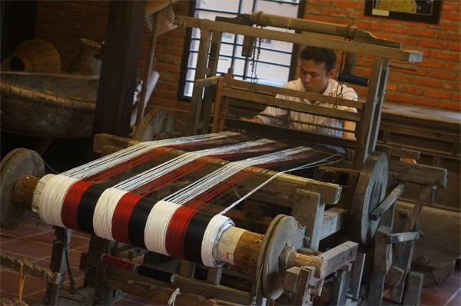
- Nghề dệt ở làng Phùng Xá

Slide 4
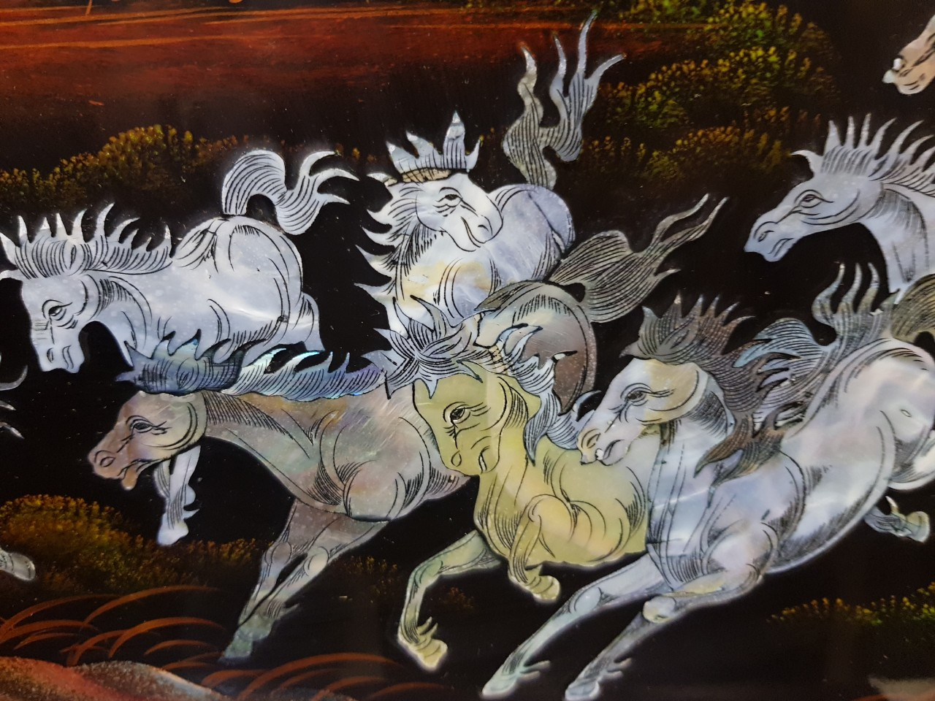
- Nghề sơn, khảm với các làng nghề khảm trai, sơn mài ở xã Chuyên Mỹ (huyện Phú Xuyên)

Slide 5
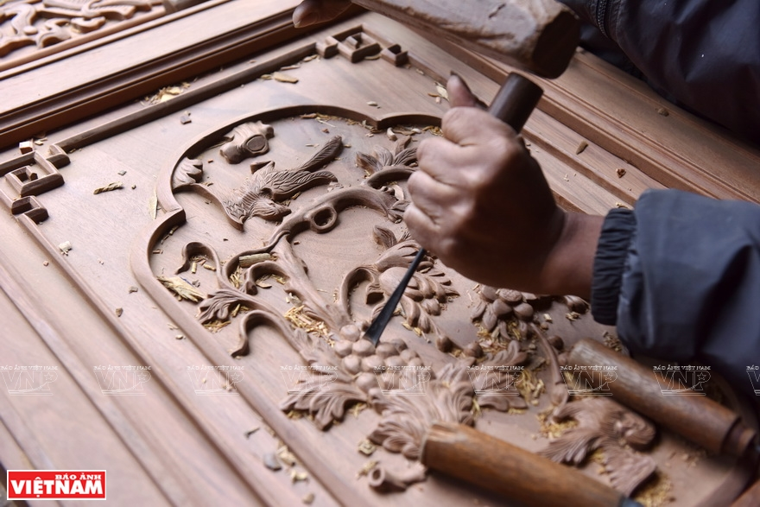
- Nghề chế biến gỗ, lâm sản Chàng Sơn

Slide 6
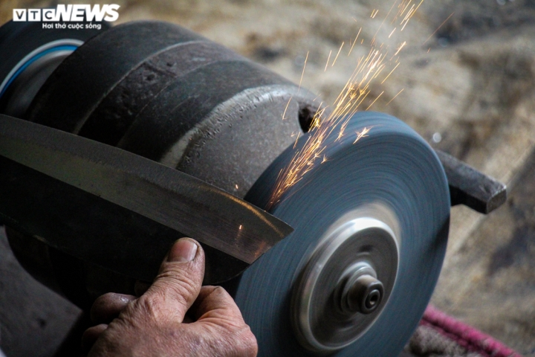
- Nghề gia công cơ khí phát triển ở làng rèn thôn Đa Sỹ (quận Hà Đông)

Slide 7
- Ngoài ra còn có làng nghề may da Kiêu Kỵ, thêu Quất Động, lụa Vạn Phúc, mây tre đan Phú Vinh, chạm khắc gỗ Vân Hà, may Vân Từ,...

Slide 8
02
Tìm hiểu về giá trị của nghề truyền thống trên địa bàn thành phố Hà Nội

Slide 9
- Nghề truyền thống có giá trị văn hoá to lớn và là niềm tự hào của người dân Hà Nội. Sản phẩm truyền thống có tính nghệ thuật cao, là sự kết tinh, bảo lưu và phát triển các giá trị văn hoá, văn minh lâu đời của dân tộc.
- Bảo tồn và phát triển nghề truyền thống chính là sự kế thừa và phát huy những bí quyết nghề quý giá của các nghệ nhân tài hoa; qua đó duy trì, bảo tồn bản sắc văn hoá độc đáo của vùng đất Thăng Long – Hà Nội.

Slide 10
- Nghề truyền thống còn có giá trị về mặt kinh tế: giải quyết việc làm cho nhiều lao động ở nông thôn.
- Phát triển các nghề truyền thống gắn liền với du lịch đã thúc đẩy ngành nông nghiệp, du lịch và các ngành dịch vụ khác như vận tải, thương mại,...

Slide 11
Thanks!

